Slide 1
水槽实验与天线调研
电场参数测量小组
尚轩宇 陶石 郑显明
2021/10/11

Slide 2
讨论组问题(outline)
方波传递函数测量——陶石
理论分析、实验测量
大水槽调研与数据处理——尚轩宇
水槽尺寸、材质、价格
天线调研——郑显明
可行性(适宜)、天线生产单位

Slide 3
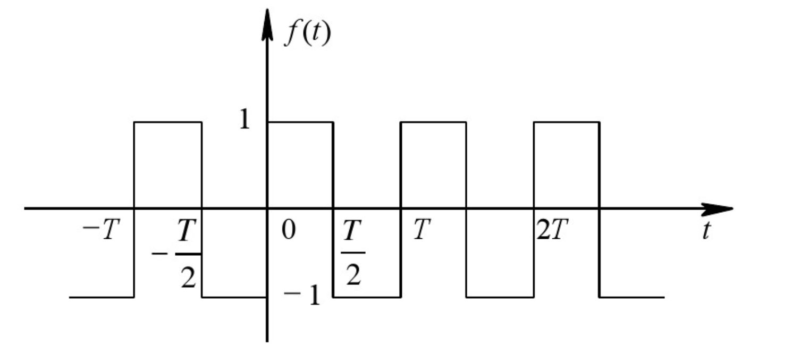
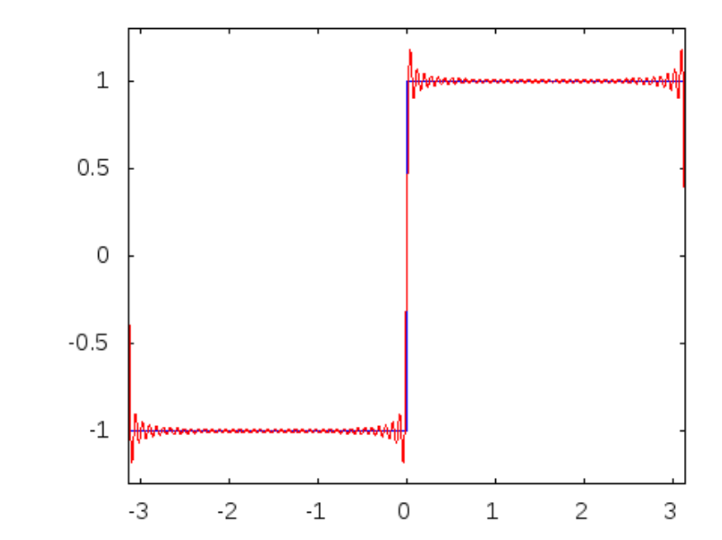
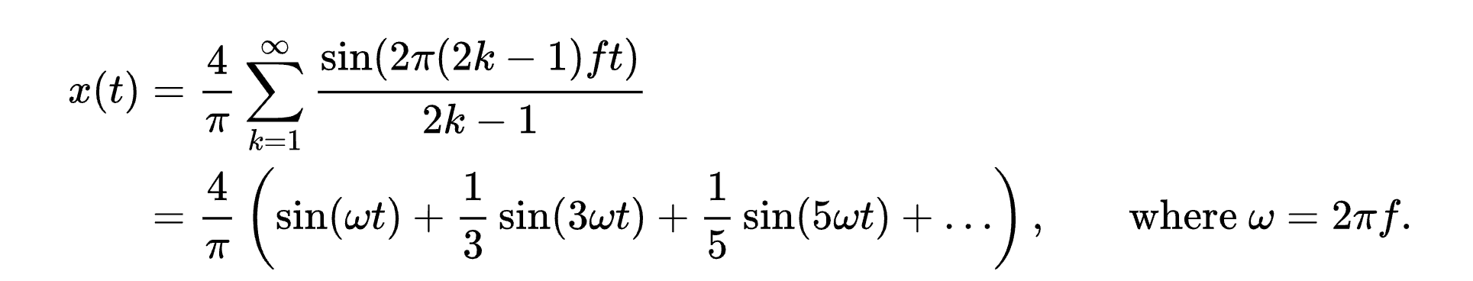
1、Square wave signal Fourier series
For a square wave with an amplitude of 1, it can be represented as an infinite sum of sinusoidal waves

Slide 4
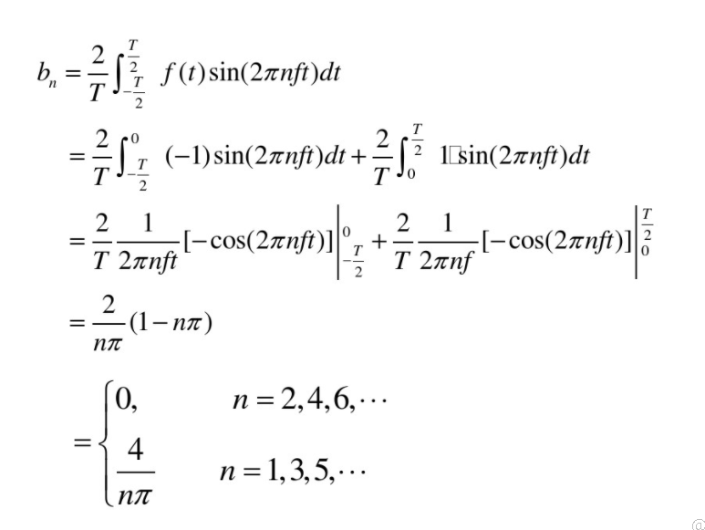
1、Measuring Method
1.Choose the amplitude and a frequency
2.Use the first three term of the equation (f, 3f, 5f)
3.Find the corresponding response function
4.Predict the output amplitude by using the response function
Note that we need to scaling and translate the Fourier series depending on the amplitude and frequency

Slide 5
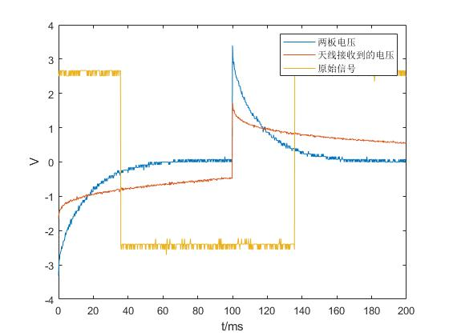
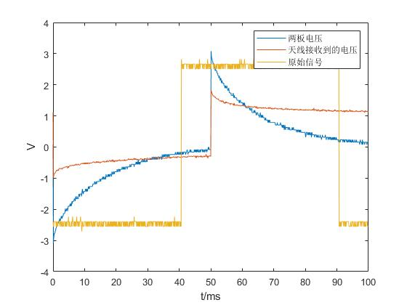
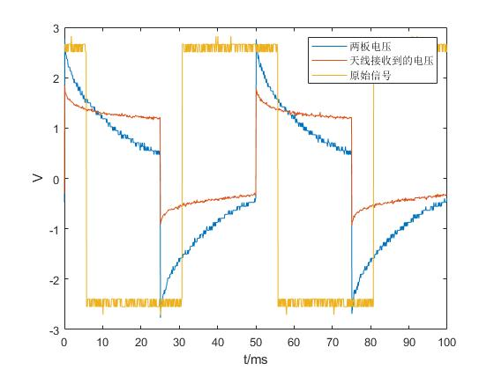
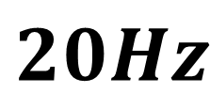
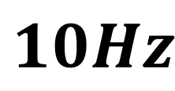
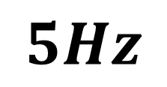
1、方波的测量-时域
思路:对方波进行FFT操作,在每个频点求出相应的K,与之前的结果比较
$$5Hz$$
$$10Hz$$
Base frequency
$$20Hz$$

Slide 6
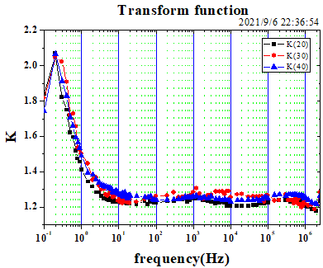
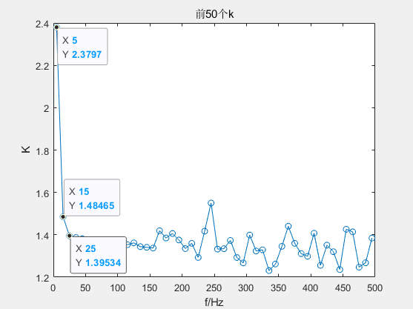
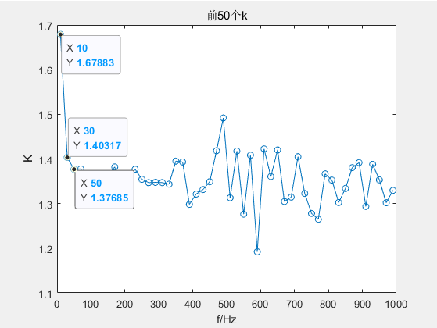
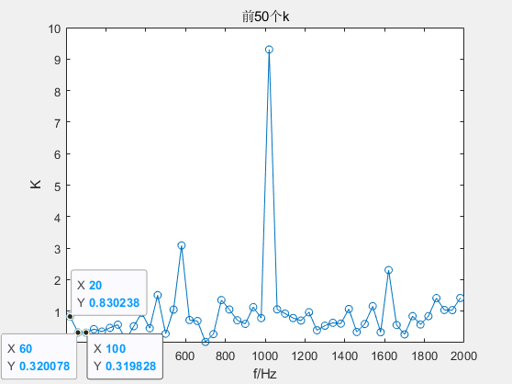
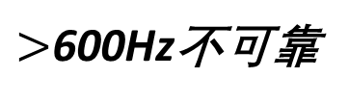
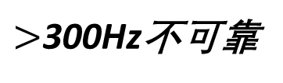
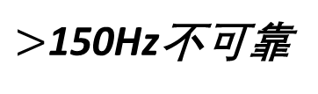
1、方波的测量-幅度
传递函数变平坦
10Hz
相对平坦
45Hz
$>$150Hz不可靠
相对平坦
50Hz
$>$300Hz不可靠
相对平坦
5Hz
60Hz
$>$600Hz不可靠
实验结论：利用该方法测量传递函数没有单频测量时准确，频率较高时，信噪比较小
猜测：是否可以用该方法测量相移
10Hz
20Hz

Slide 7
1、方波的测量-相位
思路：天线和平行板FFT相位求得相位差
5Hz
实验结论：
利用方波方法计算的相位差也不可靠
扫频方法测量传递函数和相移较理想
10Hz
20Hz

Slide 8
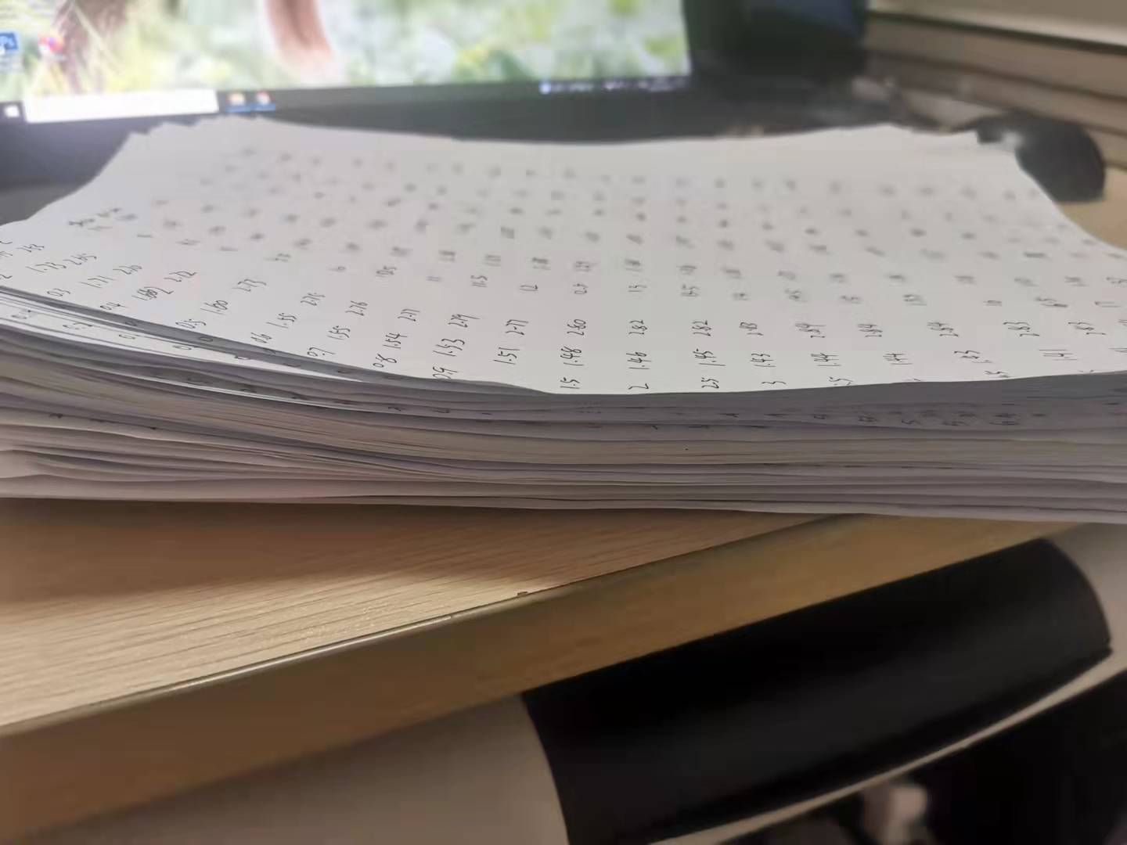
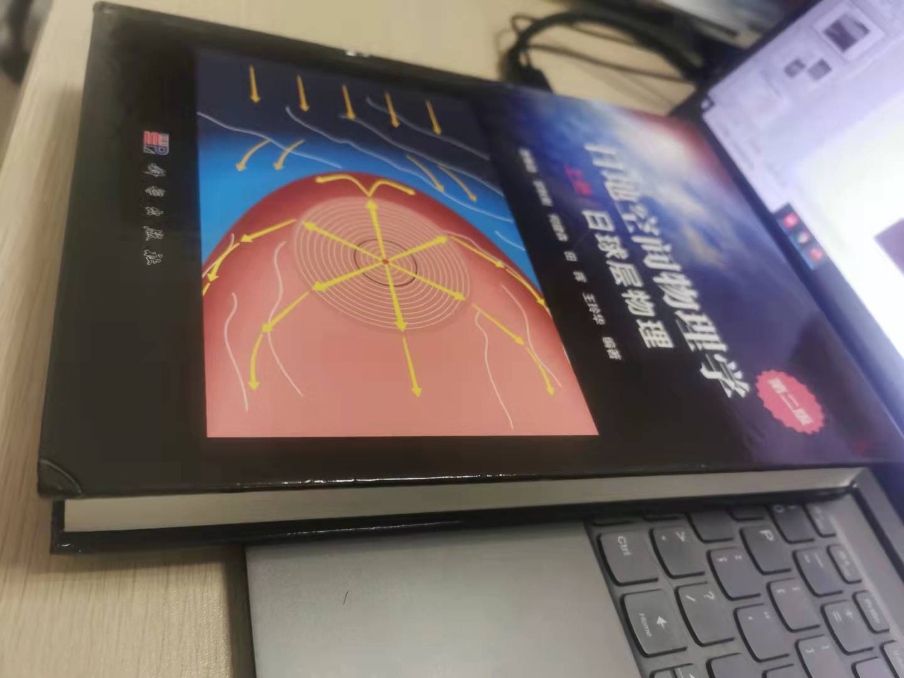
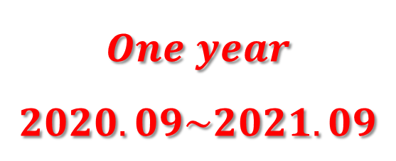
1、部分实验笔记
$$One year$$
$$2020.09\sim 2021.09$$

Slide 9
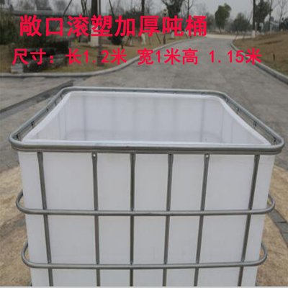

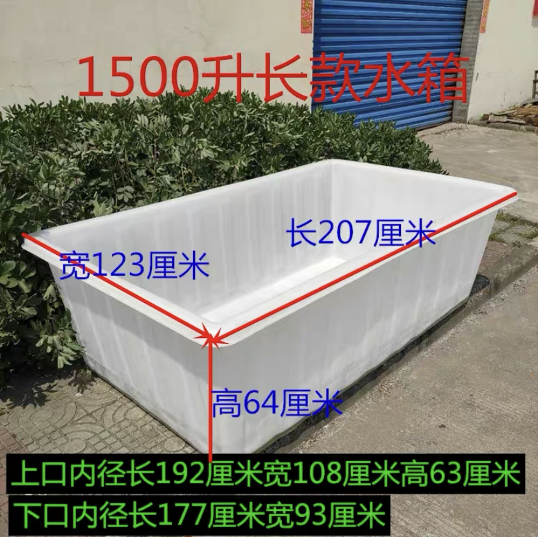
2、水箱调研
侧面因强度问题最大80x80
优点：全透明，方便观察
侧面竖直，易贴附
缺点：易碎（潜在危险），
不易搬运
尺寸：200x80x80
尺寸：120x100*115
4440元
价格：800元
尺寸：160x80x80
优点：侧面较大，竖直易于贴附
2020元
缺点：非透明材质，不能观察，长度较短,且尺寸固定，不能定做
680元

Slide 10
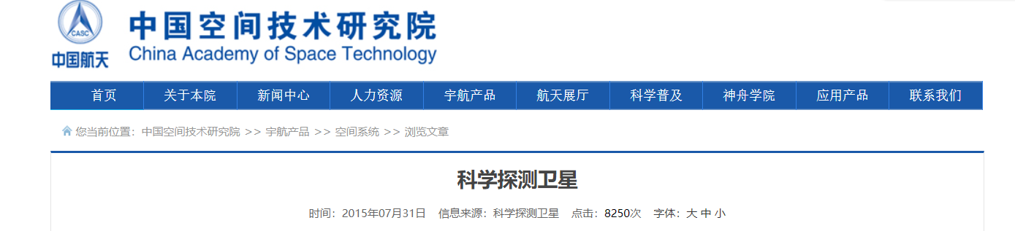
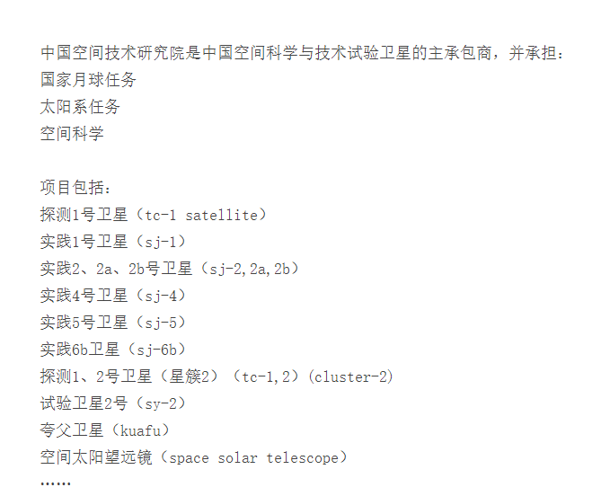
西安504所
（西安电子科技大学）
（电子28所）
（电子14所）
[https://www.cast.cn/news/6976]

Slide 11
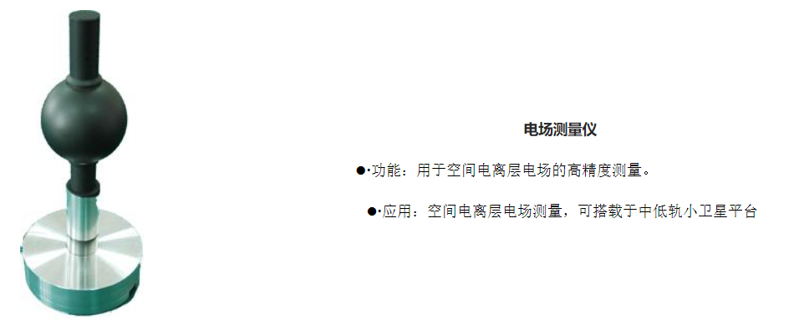
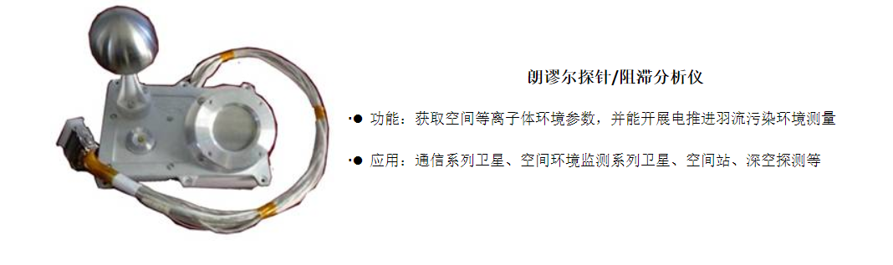
3、天线调研
（兰州510所）
已研制过相关的载荷：
[http://www.lipcast.cn/]

Slide 12
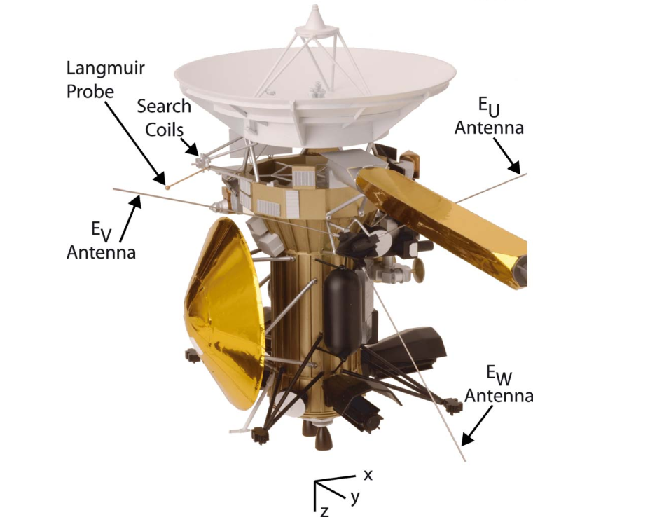

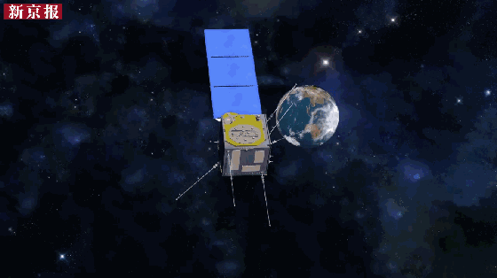
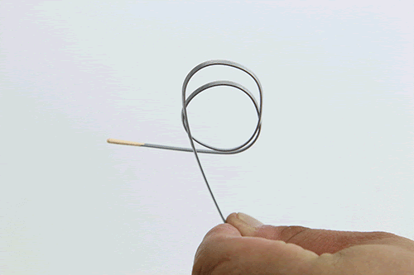
3、天线调研
工程上硬件部分创新难度
实践积累
经验积累
工序问题
成本问题
可行性问题(理论和实践)
硬件创新性难、软件相对来说较容易
太阳能板展开
张衡一号

Slide 13
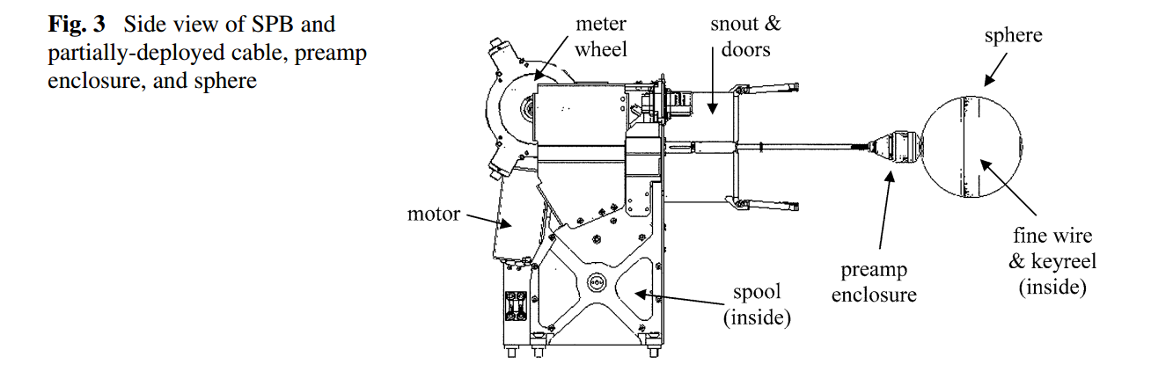
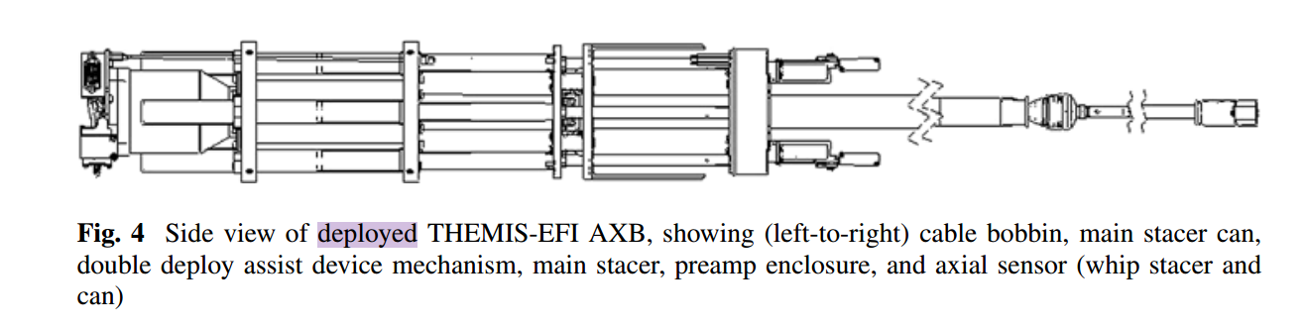
3、天线调研
王健——相关报告
2020.09~2020.10

Slide 14
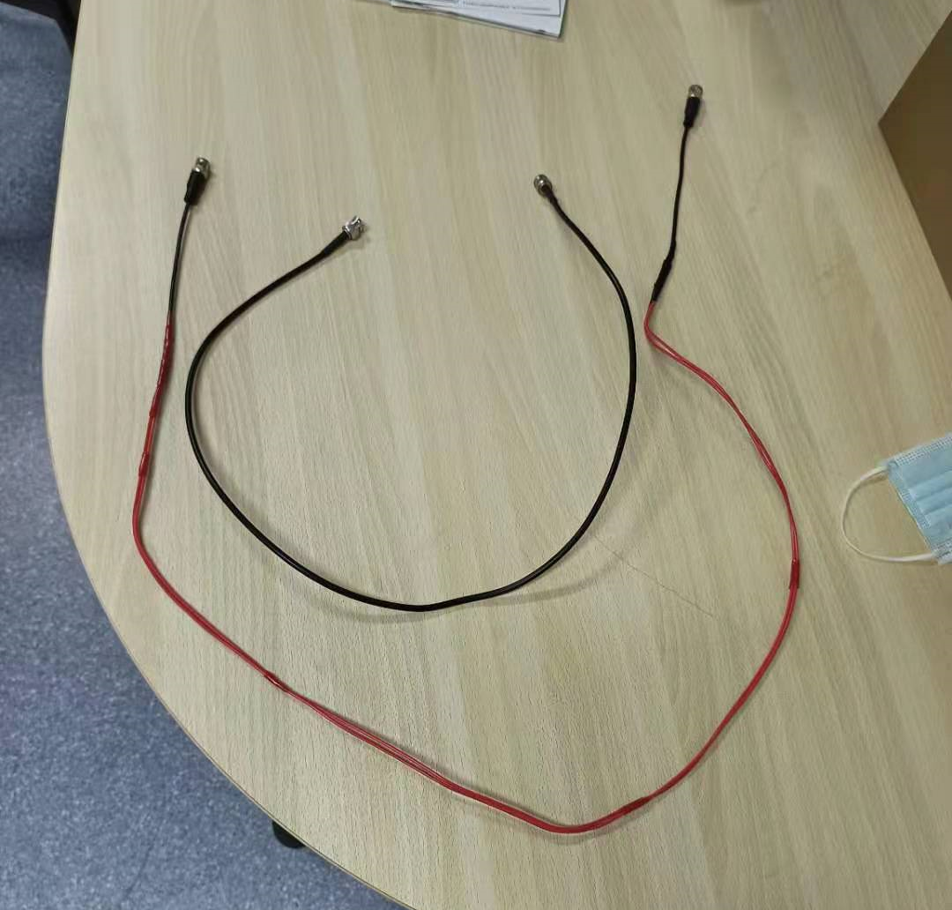
4、导线选型
+
更换导线
信号源
示波器
–
长导线
自带导线
普通导线
普通导线
自带导线
普通导线绝对不行

